Slide 1
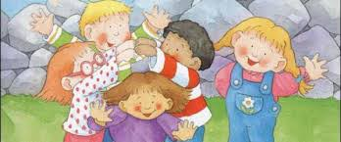
OYUNUN ADI: AÇ KAPIYI BEZİRGAN BAŞI

Slide 2
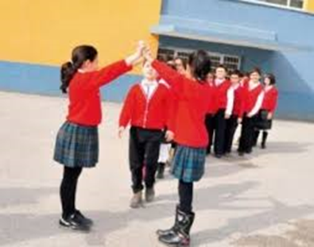
OYUN NASIL OYNANIR?
Bu oyun için en az 4-5 oyuncu gereklidir. İki oyuncu Bezirgan başı olur ve karşılıklı durup iki ellerini tutup kapı yaparlar. Kendilerine takma isim seçerler bunu diğer oyuncular bilmez. Diğer oyuncular arka arkaya dizilirler.

Slide 3
Daha sonra şu tekerlemeyi söylerler:
Oyuncular : Aç kapıyı bezirgan başı bezirgan başı
Bezirgan Başları : Kapı hakkı ne alırsın ne verirsin?
Oyuncular : Arkamdaki yadigar olsun yadigar olsun.
Dedikten sonra sırayla bezirganlar ellerini yukarı kaldırarak açtığı kapıdan geçmeye başlarlar,
Bezirgan Başları: 1 sıçan, 2. sıçan, 3. kapan tekerlemesi bittiğinde geçmekte olan oyuncuyu yakalarlar.

Slide 4
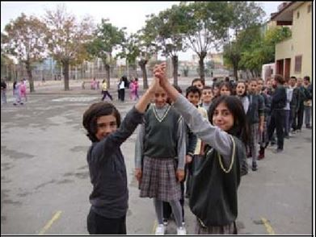
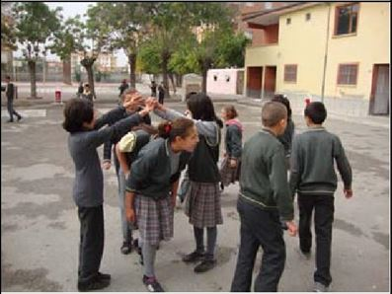

Slide 5
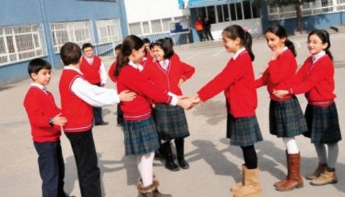
Kapana yakalanan oyuncunun kulağına sessizce aldıkları takma adlardan birini seçmesini söylerler. Çocuk bezirgan başlarından hangisinin adını söylerse onun arkasına geçer. Oyun bu şekilde kuyruktaki oyuncuların hepsi seçilene kadar devam eder.

Slide 6
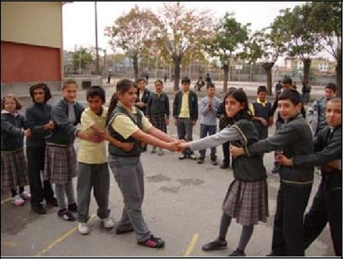
Sonunda ortaya bir çizgi çekilir. İki grup halat çekme gibi birbirlerinin bellerinden tutarak karşılıklı çekişirler. Çizgiyi geçen grup oyunu kaybeder.

Slide 7
